Slide 1
Независимая оценка
качества работы
образовательных организаций
5 апреля 2016 г.
Смоленск

Slide 2
Федеральный закон от 21.07.2014 № 256-ФЗ
Статья 95.2. п.1
Независимая оценка качества образовательной деятельности организаций, осуществляющих образовательную деятельность, осуществляется
в целях предоставления участникам отношений
в сфере образования информации
об уровне организации работы по реализации образовательных программ на основе общедоступной информации

Slide 3
Заказчики независимой оценки:
общественные советы, общественные объединения, региональные общественные палаты
учредитель образовательной организации
руководитель образовательной организации
педагогический работник образовательной организации
родители обучающихся
обучающиеся старших классов

Slide 4
Распорядительная документация
Приказы:
Положение об общественном совете по проведению независимой оценки качества образовательной деятельности организаций
Положение о независимой оценке качества образовательной деятельности организаций
О проведении независимой оценки качества образовательной деятельности организаций в 2016 году
Приложения: перечень ОО, в отношении которых проводится
независимая оценка,
график проведения НОК ОД
техническое задание организации-оператору

Slide 5
Критерии оценки качества образовательной деятельности организаций, осуществляющих образовательную деятельность
Критерий 1. Открытость и доступность информации об организациях, осуществляющих образовательную деятельность
Постановление правительства РФ от 5.08.2013 № 662
ОБ ОСУЩЕСТВЛЕНИИ МОНИТОРИНГА СИСТЕМЫ ОБРАЗОВАНИЯ
Критерий 2. Комфортность условий, в которых осуществляется образовательная деятельность
Критерий 3. Доброжелательность, вежливость, компетентность работников
Критерий 4. Удовлетворенность качеством образовательной деятельности организаций
ПРИКАЗ Министерства образования и науки РФ от 5 декабря 2014 г. N 1547
«Об утверждении показателей, характеризующих общие критерии оценки качества образовательной деятельности организаций, осуществляющих образовательную деятельность»

Slide 6
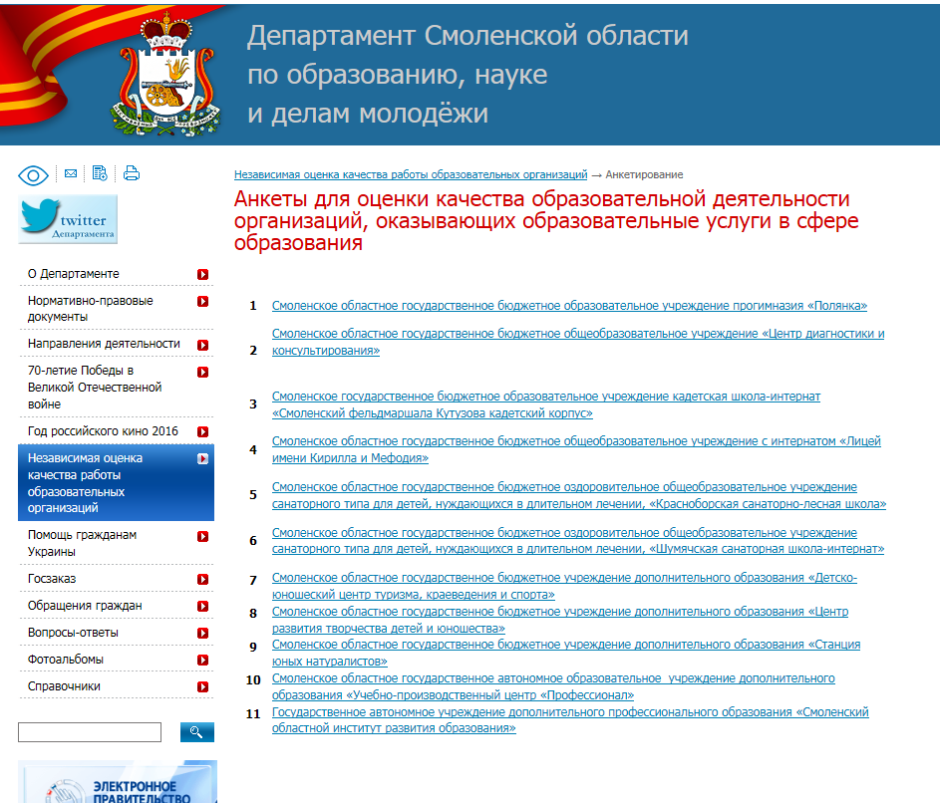
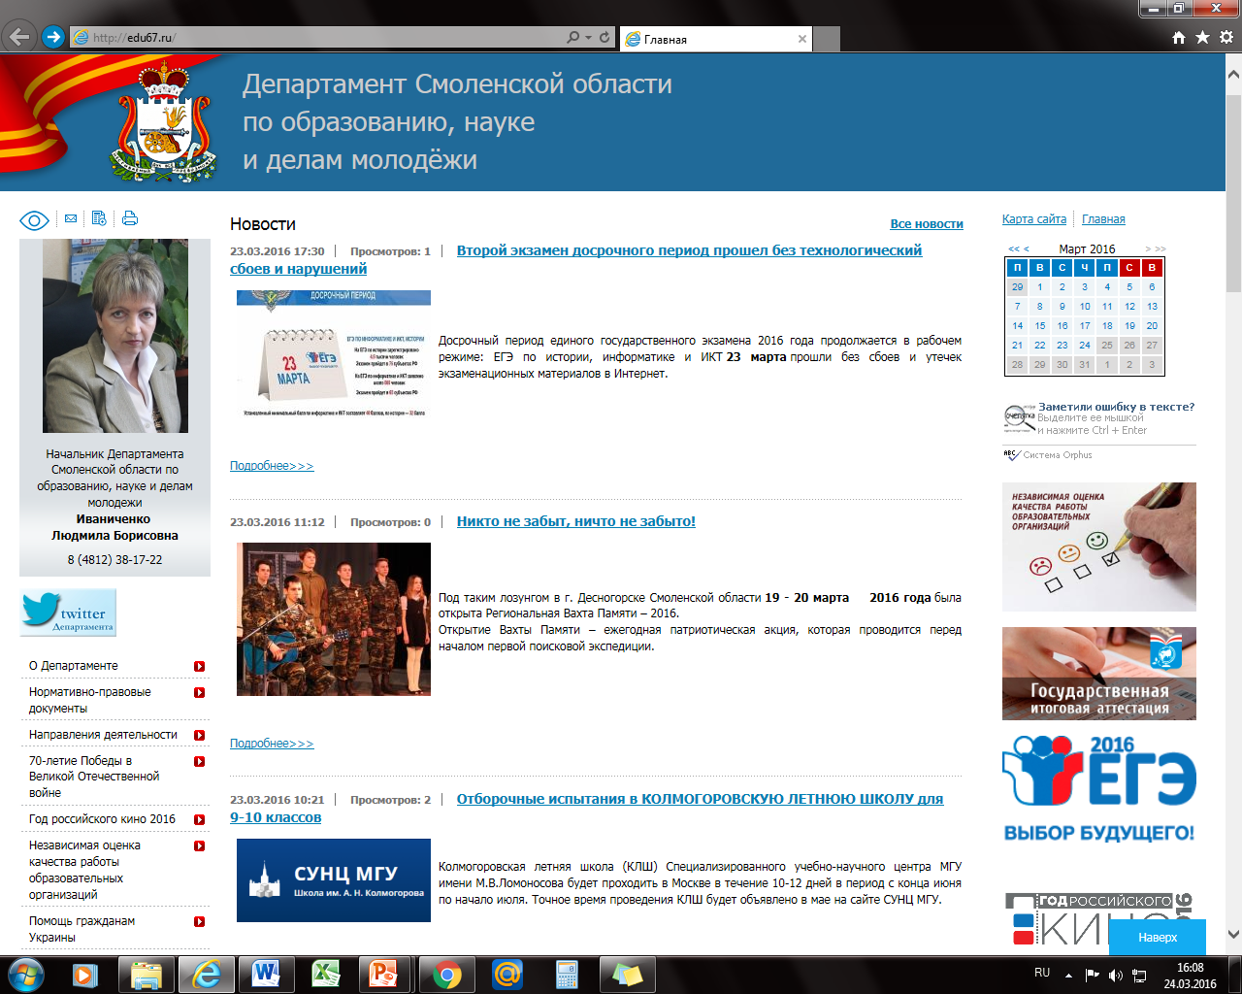
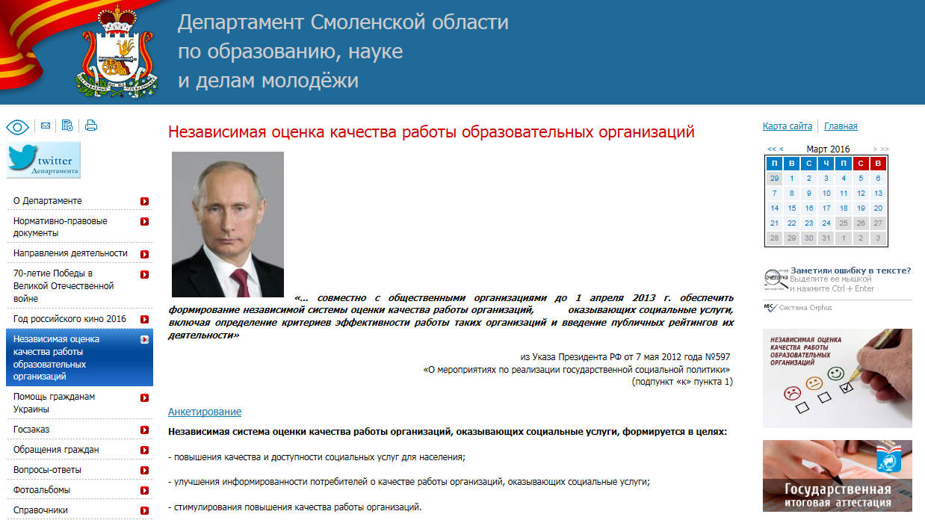
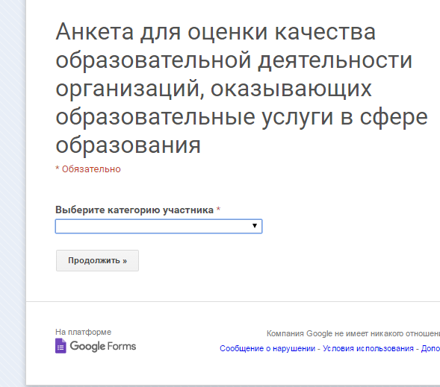
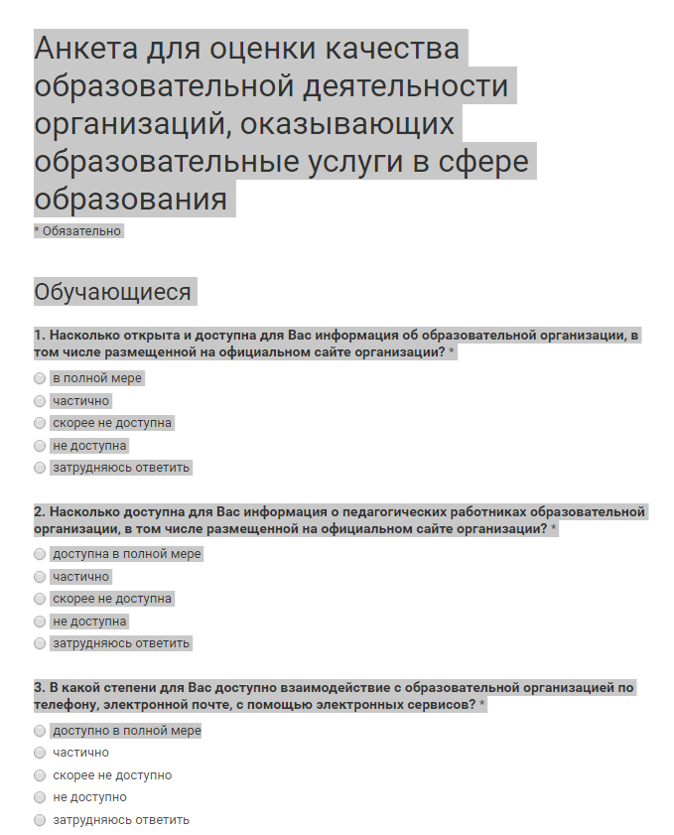
Обучающиеся
Родители (законные представители)
Работодатели
Иные

Slide 7
Формы представления результатов НОК ОД
рейтинг
рэнкинг
таблица лиг
топ лучших
аналитические материалы

Slide 8
РЕЙТИНГ ОБРАЗОВАТЕЛЬНЫХ ОРГАНИЗАЦИЙ
Октябрь 2015 г.
 | Средний балл
ОГБОУ СПО «Смоленский машиностроительный техникум» | 110,2
СОГБПОУ «Техникум отраслевых технологий» | 107,4
ОГБПОУ «Смоленская академия профессионального образования» | 106,2
СОГБПОУ «Ярцевский индустриальный техникум» | 102,8
СОГБПОУ «Сафоновский индустриально-технологический техникум» | 100,4
ОГБПОУ «Смоленский педагогический колледж» | 100
СОГБПОУ «Десногорский энергетический колледж» | 93,6
…

Slide 9
РЕЙТИНГ ОБРАЗОВАТЕЛЬНЫХ ОРГАНИЗАЦИЙ
Октябрь 2015 г.
http://edu67.ru/

Slide 10
ЖЕЛАЕМ УСПЕХА!

Slide 12
Формы представления результатов НОК ОД:
Рейтинг - это форма представления результатов сопоставительной оценки качества образования, при которой участники оценки (организации, осуществляющие образовательную деятельность, образовательные программы или системы образования) сравниваются между собой и размещаются в итоговом списке в определенной последовательности в зависимости от оценок, полученных по различным показателям их деятельности. Как правило, размещение осуществляется по принципу "от лучших - к худшим".
Notes:
5. Для обеспечения условий и качества проведения НОК ОД организации, осуществляющие образовательную деятельность, выполняют следующие функции:
предоставляют в открытом доступе в сети "Интернет" отчет о результатах самообследования, а также информацию о своей деятельности в соответствии с действующим законодательством Российской Федерации <1>;
--------------------------------
<1> Федеральный закон от 29.12.2012 N 273-ФЗ "Об образовании в Российской Федерации" (ст. 29); Постановление Правительства Российской Федерации от 10.07.2013 N 582 "Об утверждении правил размещения на официальном сайте образовательной организации в информационно-телекоммуникационной сети "Интернет" и обновления информации об образовательной организации"; приказ Минобрнауки России от 10.12.2013 N 1324 "Об утверждении показателей деятельности образовательной организации, подлежащей самообследованию" (зарегистрирован в Минюсте России 28 января 2014 г. N 31135); приказ Минобрнауки России от 14.06.2013 N 462 "Об утверждении порядка проведения самообследования образовательной организацией" (зарегистрирован в Минюсте России 27 июня 2013 г. N 28908).
по результатам участия в процедурах НОКО разрабатывают, согласовывают с органами исполнительной власти субъектов Российской Федерации, осуществляющими государственное управление в сфере образования, и органами местного самоуправления и утверждают планы мероприятий по улучшению качества работы образовательных организаций;
используют результаты НОКО для решения задач, отраженных в образовательной программе (программах) организации, а также с целью повышения эффективности деятельности, достижения результатов освоения образовательных программ, соответствующих требованиям федеральных государственных образовательных стандартов;
могут принимать участие в общероссийских, международных сопоставительных мониторинговых исследованиях.

Slide 13
Формы представления результатов НОК ОД:
Рэнкинг - это форма представления результатов оценки качества образования, при которой участников можно упорядочить по любому из имеющихся показателей.
В отличие от рейтинга, это не зафиксированная форма, а база данных для получения всех интересующих вариантов ранжирований исходного списка
Notes:
5. Для обеспечения условий и качества проведения НОК ОД организации, осуществляющие образовательную деятельность, выполняют следующие функции:
предоставляют в открытом доступе в сети "Интернет" отчет о результатах самообследования, а также информацию о своей деятельности в соответствии с действующим законодательством Российской Федерации <1>;
--------------------------------
<1> Федеральный закон от 29.12.2012 N 273-ФЗ "Об образовании в Российской Федерации" (ст. 29); Постановление Правительства Российской Федерации от 10.07.2013 N 582 "Об утверждении правил размещения на официальном сайте образовательной организации в информационно-телекоммуникационной сети "Интернет" и обновления информации об образовательной организации"; приказ Минобрнауки России от 10.12.2013 N 1324 "Об утверждении показателей деятельности образовательной организации, подлежащей самообследованию" (зарегистрирован в Минюсте России 28 января 2014 г. N 31135); приказ Минобрнауки России от 14.06.2013 N 462 "Об утверждении порядка проведения самообследования образовательной организацией" (зарегистрирован в Минюсте России 27 июня 2013 г. N 28908).
по результатам участия в процедурах НОКО разрабатывают, согласовывают с органами исполнительной власти субъектов Российской Федерации, осуществляющими государственное управление в сфере образования, и органами местного самоуправления и утверждают планы мероприятий по улучшению качества работы образовательных организаций;
используют результаты НОКО для решения задач, отраженных в образовательной программе (программах) организации, а также с целью повышения эффективности деятельности, достижения результатов освоения образовательных программ, соответствующих требованиям федеральных государственных образовательных стандартов;
могут принимать участие в общероссийских, международных сопоставительных мониторинговых исследованиях.

Slide 14
Формы представления результатов НОК ОД:
Таблица лиг - это форма представления результатов сопоставительной оценки качества образования, при которой участники разбиваются на некоторое количество групп (лиг) в зависимости от оценок, полученных по различным показателям их деятельности.
В одну лигу входят участники, получившие сопоставимые оценки по выбранным показателям. Все участники, вошедшие в одну группу (лигу), считаются примерно равными по данным показателям.
Notes:
5. Для обеспечения условий и качества проведения НОК ОД организации, осуществляющие образовательную деятельность, выполняют следующие функции:
предоставляют в открытом доступе в сети "Интернет" отчет о результатах самообследования, а также информацию о своей деятельности в соответствии с действующим законодательством Российской Федерации <1>;
--------------------------------
<1> Федеральный закон от 29.12.2012 N 273-ФЗ "Об образовании в Российской Федерации" (ст. 29); Постановление Правительства Российской Федерации от 10.07.2013 N 582 "Об утверждении правил размещения на официальном сайте образовательной организации в информационно-телекоммуникационной сети "Интернет" и обновления информации об образовательной организации"; приказ Минобрнауки России от 10.12.2013 N 1324 "Об утверждении показателей деятельности образовательной организации, подлежащей самообследованию" (зарегистрирован в Минюсте России 28 января 2014 г. N 31135); приказ Минобрнауки России от 14.06.2013 N 462 "Об утверждении порядка проведения самообследования образовательной организацией" (зарегистрирован в Минюсте России 27 июня 2013 г. N 28908).
по результатам участия в процедурах НОКО разрабатывают, согласовывают с органами исполнительной власти субъектов Российской Федерации, осуществляющими государственное управление в сфере образования, и органами местного самоуправления и утверждают планы мероприятий по улучшению качества работы образовательных организаций;
используют результаты НОКО для решения задач, отраженных в образовательной программе (программах) организации, а также с целью повышения эффективности деятельности, достижения результатов освоения образовательных программ, соответствующих требованиям федеральных государственных образовательных стандартов;
могут принимать участие в общероссийских, международных сопоставительных мониторинговых исследованиях.

Slide 15
Формы представления результатов НОК ОД:
Топ лучших - это форма представления результатов сопоставительной оценки качества образования, при которой выделяются только те участники, которые попали в список "лучших".
Количество "лучших" для топа определяют организаторы (заказчики) оценки. Для этого используют, как правило, круглые числа: Топ-100. Список "лучших" может также определяться самими оценками, полученными участниками при проведении оценочной процедуры.
В этом случае "лучшие" - это те, кто получил оценку не ниже заданного порога.
Notes:
5. Для обеспечения условий и качества проведения НОК ОД организации, осуществляющие образовательную деятельность, выполняют следующие функции:
предоставляют в открытом доступе в сети "Интернет" отчет о результатах самообследования, а также информацию о своей деятельности в соответствии с действующим законодательством Российской Федерации <1>;
--------------------------------
<1> Федеральный закон от 29.12.2012 N 273-ФЗ "Об образовании в Российской Федерации" (ст. 29); Постановление Правительства Российской Федерации от 10.07.2013 N 582 "Об утверждении правил размещения на официальном сайте образовательной организации в информационно-телекоммуникационной сети "Интернет" и обновления информации об образовательной организации"; приказ Минобрнауки России от 10.12.2013 N 1324 "Об утверждении показателей деятельности образовательной организации, подлежащей самообследованию" (зарегистрирован в Минюсте России 28 января 2014 г. N 31135); приказ Минобрнауки России от 14.06.2013 N 462 "Об утверждении порядка проведения самообследования образовательной организацией" (зарегистрирован в Минюсте России 27 июня 2013 г. N 28908).
по результатам участия в процедурах НОКО разрабатывают, согласовывают с органами исполнительной власти субъектов Российской Федерации, осуществляющими государственное управление в сфере образования, и органами местного самоуправления и утверждают планы мероприятий по улучшению качества работы образовательных организаций;
используют результаты НОКО для решения задач, отраженных в образовательной программе (программах) организации, а также с целью повышения эффективности деятельности, достижения результатов освоения образовательных программ, соответствующих требованиям федеральных государственных образовательных стандартов;
могут принимать участие в общероссийских, международных сопоставительных мониторинговых исследованиях.

Slide 16
Формы представления результатов НОК ОД:
Аналитические материалы - это форма обобщенного представления результатов оценки качества образования, при которой индивидуальные оценки участников могут вообще не упоминаться, либо использоваться в качестве единичных отдельных примеров.
Аналитические материалы могут быть оформлены как инфографика либо как текстовый документ. Примерами текстовых аналитических материалов являются публичные доклады, отчеты о результатах и перспективах деятельности образовательных организаций и систем.
Notes:
5. Для обеспечения условий и качества проведения НОК ОД организации, осуществляющие образовательную деятельность, выполняют следующие функции:
предоставляют в открытом доступе в сети "Интернет" отчет о результатах самообследования, а также информацию о своей деятельности в соответствии с действующим законодательством Российской Федерации <1>;
--------------------------------
<1> Федеральный закон от 29.12.2012 N 273-ФЗ "Об образовании в Российской Федерации" (ст. 29); Постановление Правительства Российской Федерации от 10.07.2013 N 582 "Об утверждении правил размещения на официальном сайте образовательной организации в информационно-телекоммуникационной сети "Интернет" и обновления информации об образовательной организации"; приказ Минобрнауки России от 10.12.2013 N 1324 "Об утверждении показателей деятельности образовательной организации, подлежащей самообследованию" (зарегистрирован в Минюсте России 28 января 2014 г. N 31135); приказ Минобрнауки России от 14.06.2013 N 462 "Об утверждении порядка проведения самообследования образовательной организацией" (зарегистрирован в Минюсте России 27 июня 2013 г. N 28908).
по результатам участия в процедурах НОКО разрабатывают, согласовывают с органами исполнительной власти субъектов Российской Федерации, осуществляющими государственное управление в сфере образования, и органами местного самоуправления и утверждают планы мероприятий по улучшению качества работы образовательных организаций;
используют результаты НОКО для решения задач, отраженных в образовательной программе (программах) организации, а также с целью повышения эффективности деятельности, достижения результатов освоения образовательных программ, соответствующих требованиям федеральных государственных образовательных стандартов;
могут принимать участие в общероссийских, международных сопоставительных мониторинговых исследованиях.

Slide 17
Федеральный закон от 21.07.2014 № 256-ФЗ
Статья 95.2. п.2, 3)
Органы местного самоуправления с участием общественных организаций вправе формировать общественные советы по проведению независимой оценки качества образовательной деятельности организаций, расположенных на территориях муниципальных образований, и утверждать положение о них.
По решению органов местного самоуправления функции общественного совета по проведению независимой оценки качества образовательной деятельности организаций могут быть возложены на существующие при этих органах общественные советы.

Slide 18
Федеральный закон от 21.07.2014 № 256-ФЗ
Статья 95.2. п.7
Общественные советы:
определяют перечни организаций, в отношении которых проводится независимая оценка;
формируют предложения для разработки технического задания для организации-оператора;
устанавливают при необходимости критерии оценки качества образовательной деятельности организаций (дополнительно к общим критериям);
проводят независимую оценку качества образовательной деятельности организаций с учетом информации, представленной оператором;
представляют в органы местного самоуправления результаты независимой оценки качества образовательной деятельности организаций, а также предложения об улучшении их деятельности.

Slide 19
Организация-оператор:
разработка методики и инструментария проведения НОК ОД;
разработка инструктивных и методических материалов;
сбор и обобщение данных, полученных в ходе НОК ОД, формирование баз данных;
разработка программного обеспечения для сбора и/или анализа указанных данных;
обработка и анализ информации, получаемой в ходе НОК ОД;
подготовка отчетов с рекомендациями для различных заинтересованных групп пользователей

